Slide 1
Toshkent viloyati Qibray tumani
6-umumiy o`rta ta`lim maktabining
fizika fani o`qituvchisi
Masharipova Zamira Axmedovna
Mavzu: Yassi va sferik ko`zgular

Slide 2
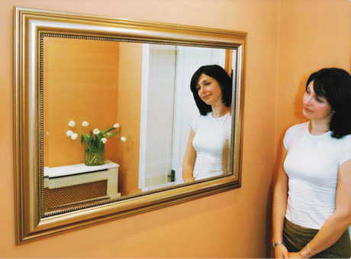
Bir tomoni kumush bilan qoplangan shisha plastinaga ko`zgu deyiladi. Ko`zguda biz o`z aksimizni ko`ramiz.

Slide 3
Narsa buyumlardan qaytgan yorug`lik ko`zguga tushadi va uning kumushlangan qatlamidan qaytadi. Yorug`likning qaytish qonunidan foydalanib yassi ko`zguda tasvir hosil qilish mumkin. Ko`zgudagi aksimizga qarab unga o`ng qo`limizni uzatsak, aksimiz chap qo`lini uzatadi. Yassi ko`zguda chap tomon bilan o`ng tomonning o`rni almashib ko`rinadi. Ko`zgudagi buyum o`zidan nur chiqarmaydi, shuning uchun tasvir mavhum tasvir deyiladi.

Slide 4
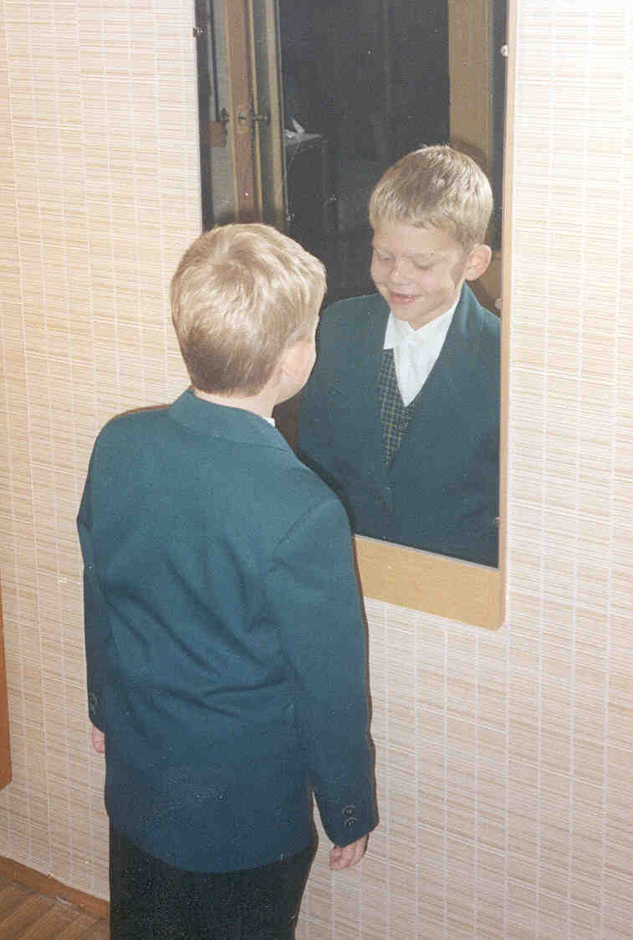
Ko`zguda biz o`z aksimizni ko`ramiz. Ko`zgudagi tasvir o`lchami buyumning o`lchami bilan bir xil bo`ladi. Ko`zguga yaqinlashsak tasvir ham yaqinlashadi, uzoqlashsak tasvir ham uzoqlashadi.

Slide 5
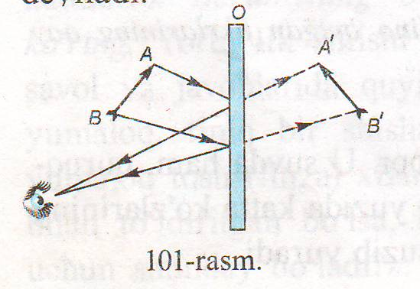
Yassi ko`zgudagi tasvir

Slide 6
Sharning bir bo`lagi ko`rinishida bo`lgan ko`zgular sferik ko`zgular deyiladi.Ular ikki turga bo`linadi
Sferik ko`zgular
Qavariq
Botiq

Slide 7
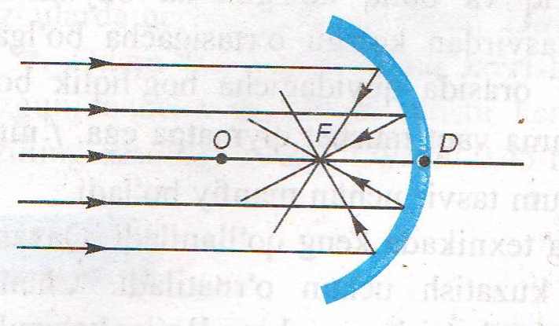
Botiq ko`zgu
Botiq ko`zguga quyosh nuri yuborilsa ular bitta nuqtada to`planadi.Bu nuqta botiq ko`zguning fokusi deyiladi va F harfi bilan belgilanadi. Ko`zgu markazidan F nuqtagacha bo`lgan masofa Fokus masofasi deyiladi.

Slide 8
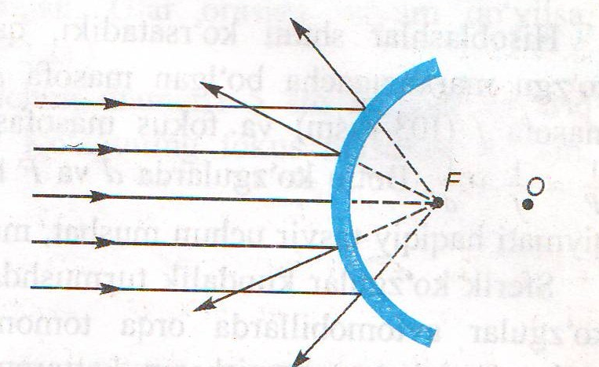
Qavariq ko`zgu
Qavariq ko`zguga tushgan quyosh nurlari undan sochiladi. Sochilgan nurlar fikran davom ettirilsa F nuqtada kesishadi. Bu mavhum fokus deyiladi.

Slide 9

OD-ko`zguning egrilik radiusi, radius R harfi bilan belgilanadi. OF-ko`zguning fokus masofasi. Fokus masofani F harfida belgiladik. OF= F=

Slide 10
Ko`zgularda tasvir yasash uchun buyumdan chiqqan ikkita nurdan foydalanish kifoya. Botiq ko`guda yonib turgan shamning tasvirini yasaymiz. Sham ko`zgudan 2 F masofadan narida qo`yilagan birinchi nurni bosh optik o`qqa parallel, 2 nurni bosh fokus F ga yo`naltiramiz. Nur ko`zgudan qaytib o`zaro uchrashgan joyda shamning tasviri hosil bo`ladi. Bunda tasvir to`nkarilgan kichiklashgan va haqiqiy bo`ladi.

Slide 11
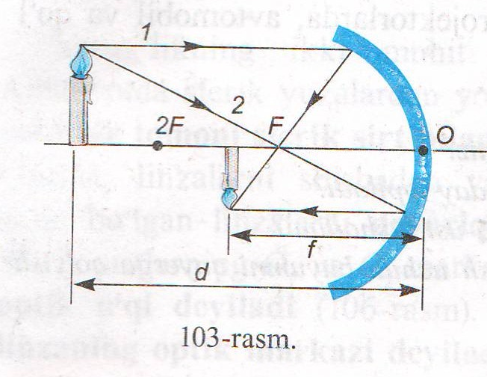
Botiq ko`zgudagi tasvir

Slide 12
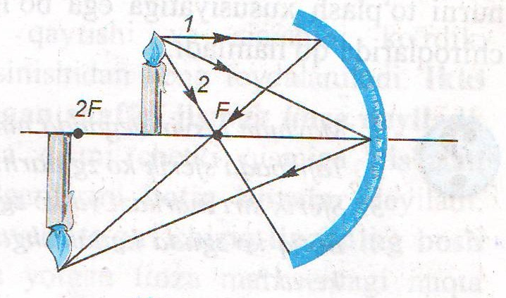
Agar buyum ko`zgudan 2 F va F oralig`idagi masofaga qo`yilsa tasvir to`nkarilgan, kattalashgan va haqiqiy bo`ladi.

Slide 13
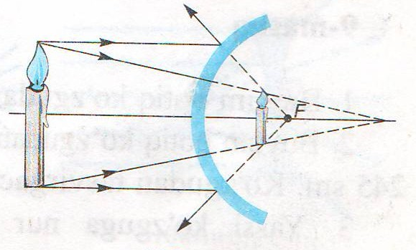
Qavariq ko`zgudagi tasvir
Qavariq ko`zguda tasvir to`g`ri kichiklashgan va mavhum bo`ladi.

Slide 14
Qavariq va botiq ko`gularda buyumdan ko`zgu markazigacha bo`lgan masofa d harfi bilan belgilanadi. Tasvirdan ko`zgu o`rtasifgacha bo`lgan masofa f va fokus masofasi F orasida quyidagicha bog`liqlik bor. = +

Slide 15
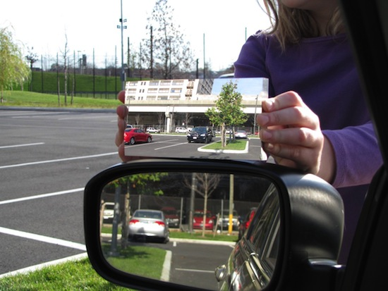
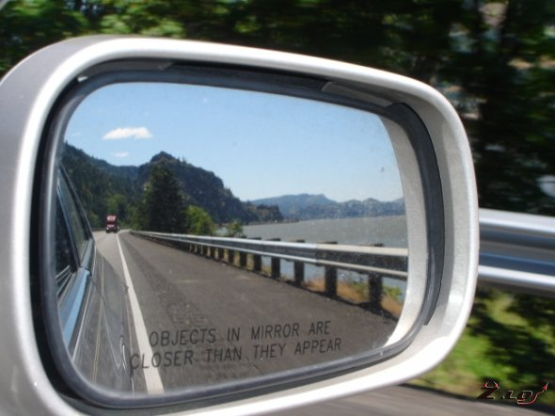
Sferik ko`zgular kundalik turmushda keng qo`llaniladi. Qavariq ko`zgular avtomobillarda orqa tomonni kuzatish uchun o`rnatiladi. Chunki unda yassi ko`zguga nisbatan kattaroq joyni ko`rish mumkin.

Slide 16
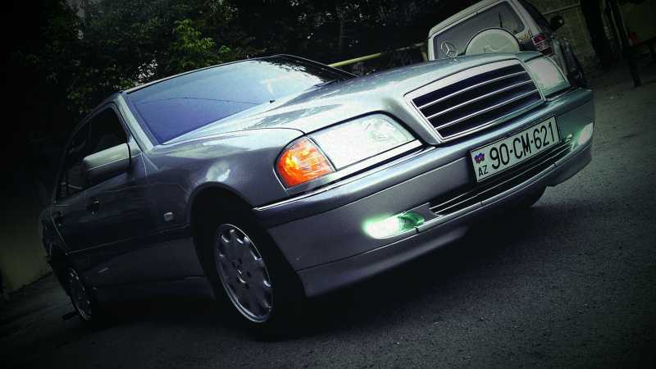
Botiq ko`zgular nurni to`plash hususiyatiga ega bo`lganligidan projektorlarda, avtomobil va qo`l chiroqlarida qo`llaniladi.

Slide 17
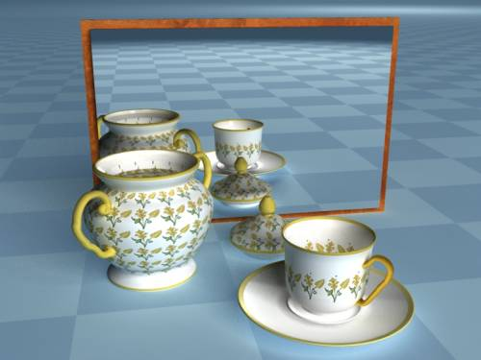
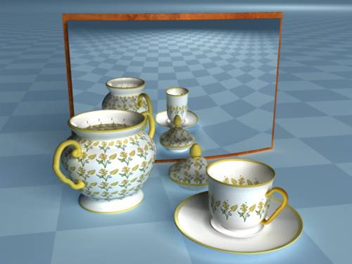
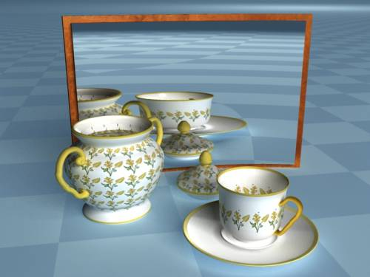
Quyidagi ko`zgularning turini aniqlang

Slide 18
Tushunchalar | Taxlili
Ko`zgu nima?
Ko`zguga qaraganimizda biz nimani ko`ramiz?
Sferik ko`zgu turlari?
Qavariq ko`zgular qayerlarda ishlatiladi?
Botiq ko`zgular qayerlarda ishlatiladi
Botiq ko`zguda tasvir qanday bo`ladi?
Qavariq ko`zguda tasvir qanday boladi?

Slide 19
Tushunchalar | Taxlili
Ko`zgu nima? | Kunish bilan qoplangan plastina
Ko`zguga qaraganimizda biz nimani ko`ramiz? | Aksimizni
Sferik ko`zgu turlari? | Botiq, qavariq
Qavariq ko`zgular qayerlarda ishlatiladi? | Aftomobillarda orqa tomonni kuzatish uchun
Botiq ko`zgular qayerlarda ishlatiladi | Projector,avtomobil va qo`l chiroqlarida
Botiq ko`zguda tasvir qanday bo`ladi? | Haqiqiy
Qavariq ko`zguda tasvir qanday boladi? | Mavhum
Tushunchalar
Taxlili
Ko`zgu nima?
Kunish bilan qoplangan plastina
Ko`zguga qaraganimizda biz nimani ko`ramiz?
Aksimizni
Sferik ko`zgu turlari?
Botiq, qavariq
Qavariq ko`zgular qayerlarda ishlatiladi?
Aftomobillarda orqa tomonni kuzatish uchun

Slide 20
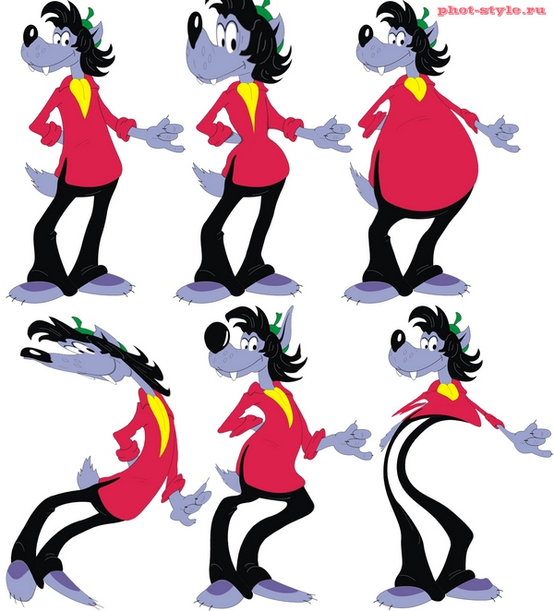

Slide 21
E`tiboringiz uchun Raxmat!

